Slide 1
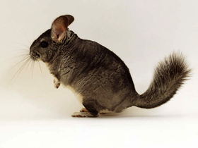
ЧИНЧИЛА

Slide 2
Земља порекла: Јужна Америка (Анди, Кордиљери).
Врсте:
краткоуха велика чинчила (2000-4000m надморска висна) и
мала дугоуха чинчила – обалска чинчила (нижа подручја).
Велика чинчила се мање гаји у кавезима због специфичних услова (сув ваздух, највећа влажност до 50%, температура највише 15℃).
Мала чинчила је мање осетљива при гајењу у кавезима температура треба да буде од 12-20℃.
Први покушај гајења у кавезима учињен је 1923.год.
Гаје се углавном у САД-у, Канади, неким западноевропским земљама.

Slide 3
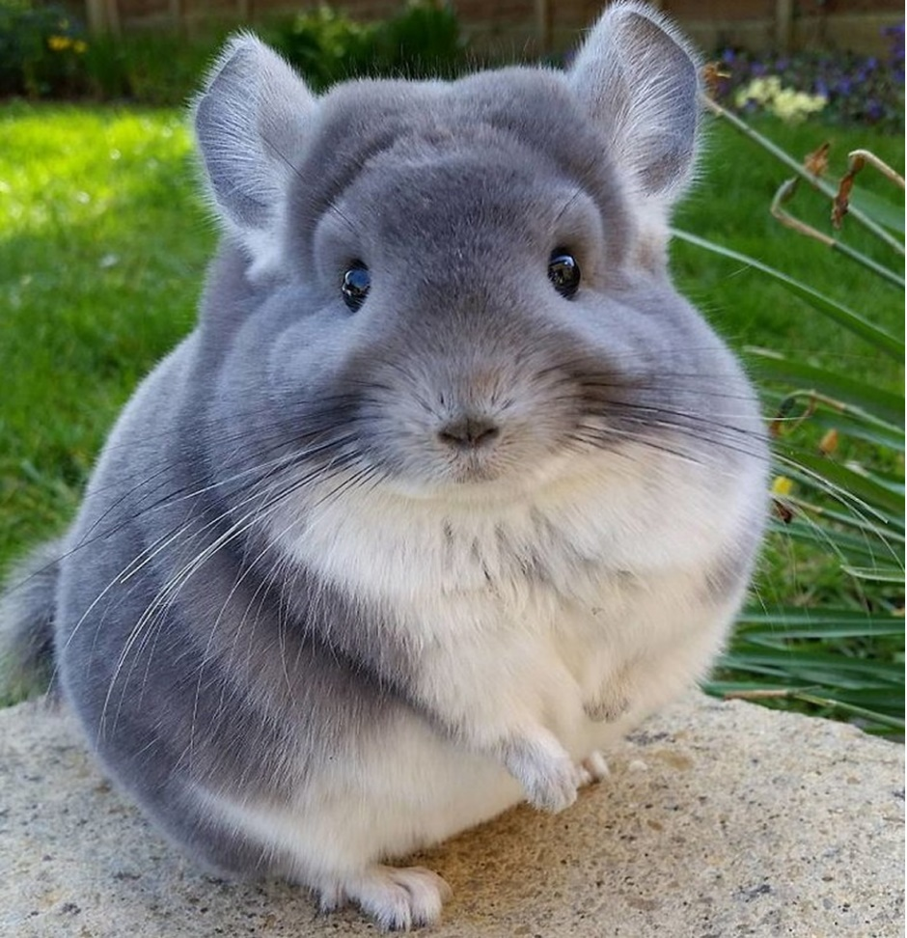
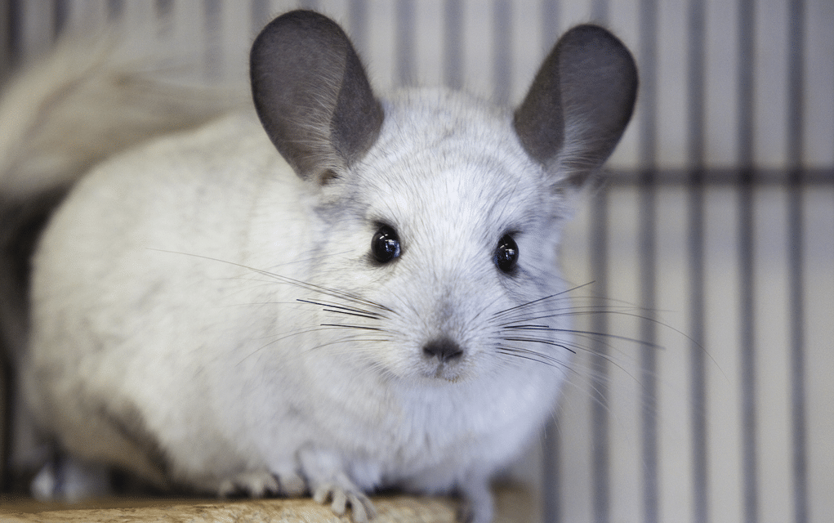
Мала чинчила - дужина 24-26cm, тежина 500g.
Сребрна чинчила Бела чинчила

Slide 4
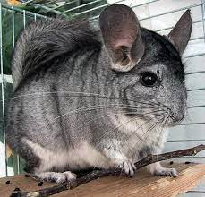
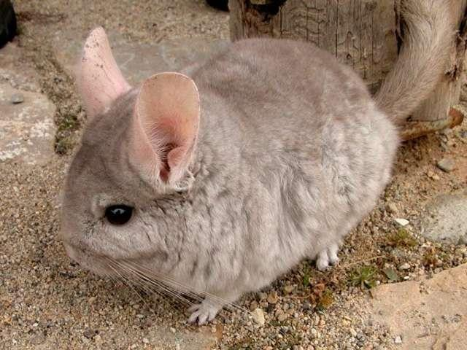
Велика чинчила - дужина 30-35cm, тежина 700-800g.
Чинчиле су ноћне животиње (најактивније у сумрак и зору).

Slide 5
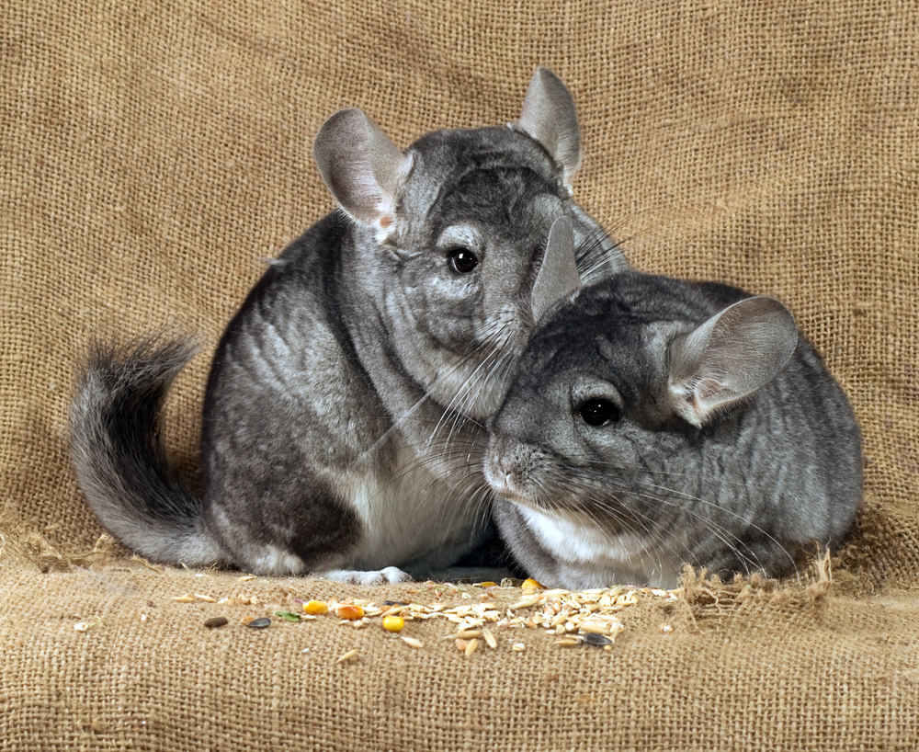
Репродукција

Slide 6
За чинчилу није својствена сезона размножавања.
Примењује се моногамни систем, тј. гајење у паровима.
Полна зрелост се испољава са 2-3 месеца код женки и 5-6 месеци код мужјака.
За приплод се користе када достигну 7-8 месеци.
Живе релативно дуго 15-18 година, али се за гајење користе 9-10 година.
Максимална производња се достиже између 2-5 године.
Парење се обавља одмах након порођаја.
Ако женка не буде оплођена, еструс се јавља после 28-30 дана.

Slide 7
Бременитост код мале чинчиле траје 106-114 дана (просек 111 дана), а код велике117-128 дана.
Теоретски три легла годишње, практично 1,5 легло са 2-3, ређе 4-5 младих (изузетно 7).
Подмладак при рођењу тежи 45-50g.
Лактација траје 45-60 дана, али се залучење може обавити са 30-35 дана.
Млади су врло активни од првог дана, тако да са 5-7 дана већ траже и конзумирају храну.
При залучењу имају око 200g.
Рађају се са зубима који расту целог живота.
Залучени подмладак се гаји групно, по 3-5 јединки, истог пола.

Slide 8
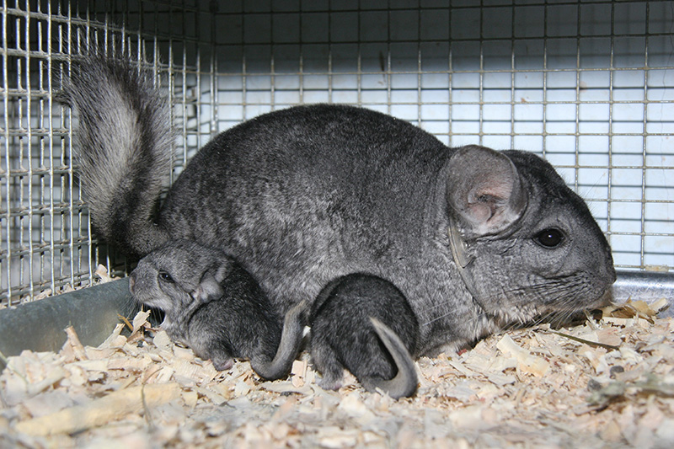

Slide 9
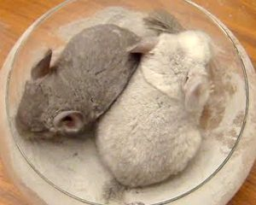
Одрасле чинчиле се лињају целе године.
Најбоље крзно је од новембра до марта месеца.
Период када је крзно најквалитетније траје свега неколико дана, најдуже до месец дана.
У том периоду треба обавити жртвовање.
Најбоље је крзно животиње узраста 8-12 месеци.
За успешно гајење обезбедити „купање“ у песку.
Особеност крзна ове врсте је способност или појава „одвајања“ длакавог покривача од коже (када се животиња хвата за тело).

Slide 10
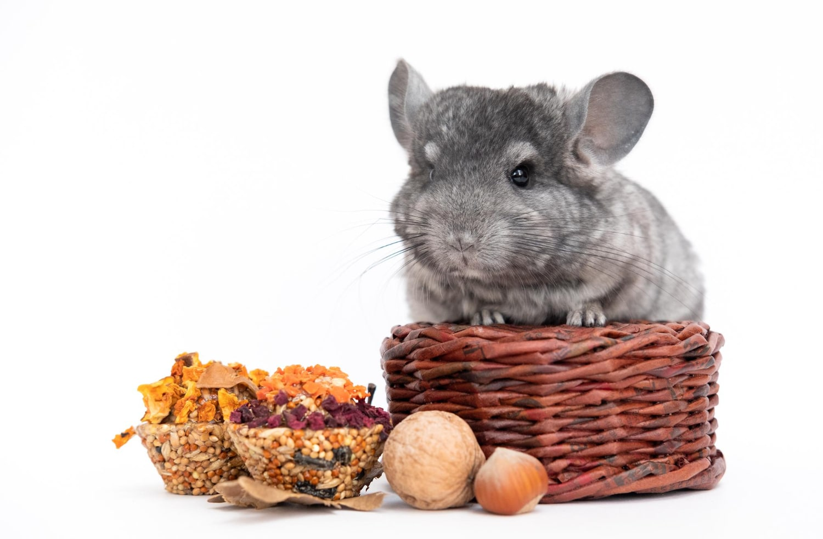
Исхрана чинчила
Чинчиле су глодари, биљоједи.
У току зиме обезбедити концентрат, коренасто-кртоласте плодове, сено, а лети концентрат и траву.
Неопходно је да се оброк за чинчиле обогати и са 7-10% беланчевина животињског порекла.

Slide 11
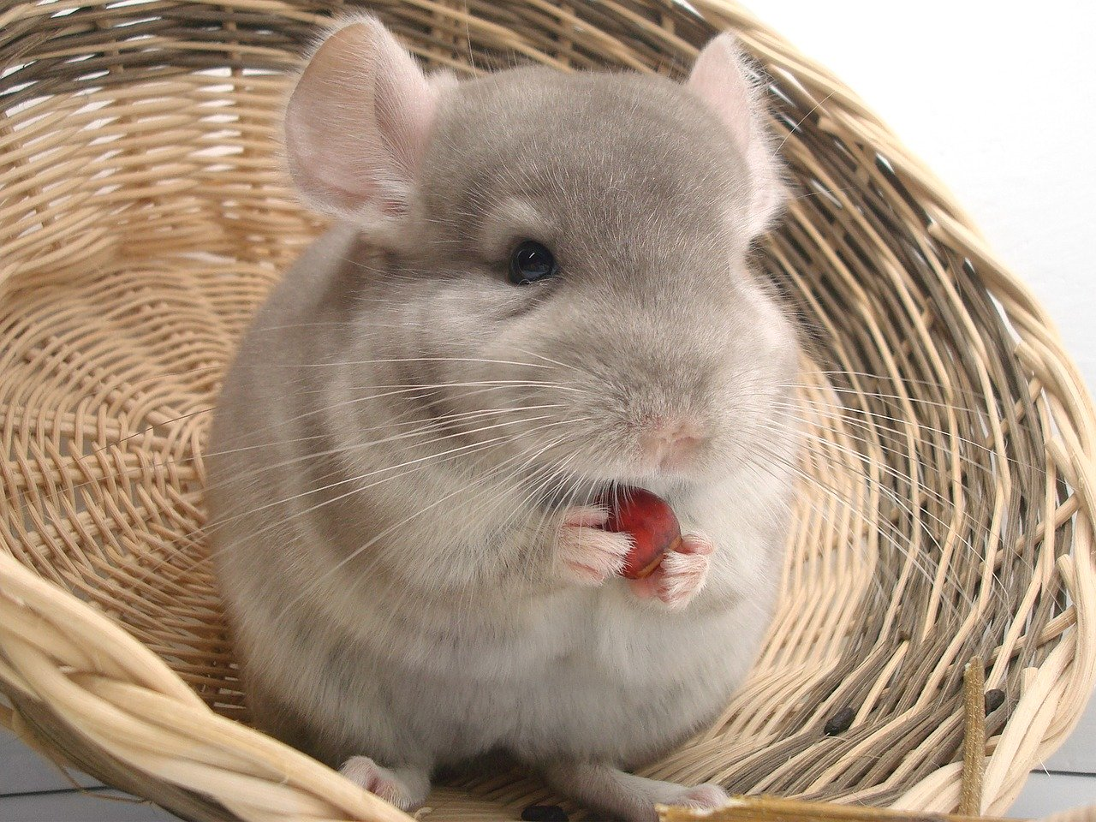
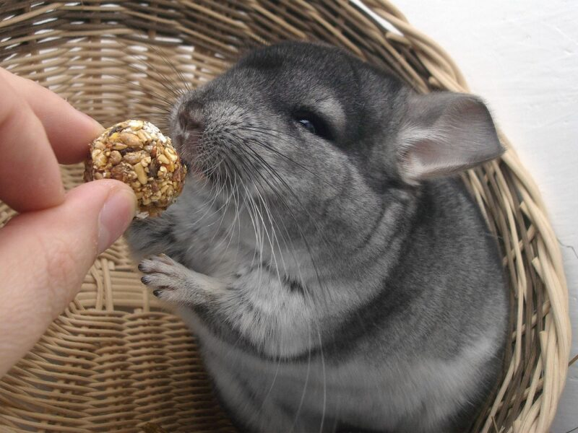

Slide 12
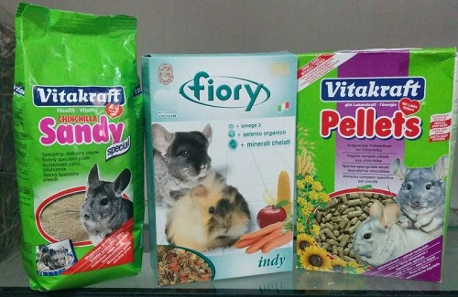
Храна за чинчиле

Slide 13
Објекти за смештај крзнаша
Гајење у кавезима.
Кавези у два дела: „испуст“ део за шетање и кућица.
Кавези се постављају на одговарајућој висини изнад земље.
Кавези се постављју у више редова (4-6) са пролазом између њих.
Димензије кавеза 1,5х1,5х1m.
Кавези треба да обезбеде:
Да омогуће нормално размножавање,
Добар квалитет крзна,
Да одговарају санитарним захтевима,
Да онемогући бежање,
Да омогући максималан степен механизације,
Да буду једноставне конструкције.

Slide 14
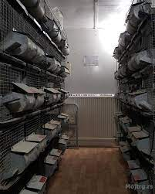
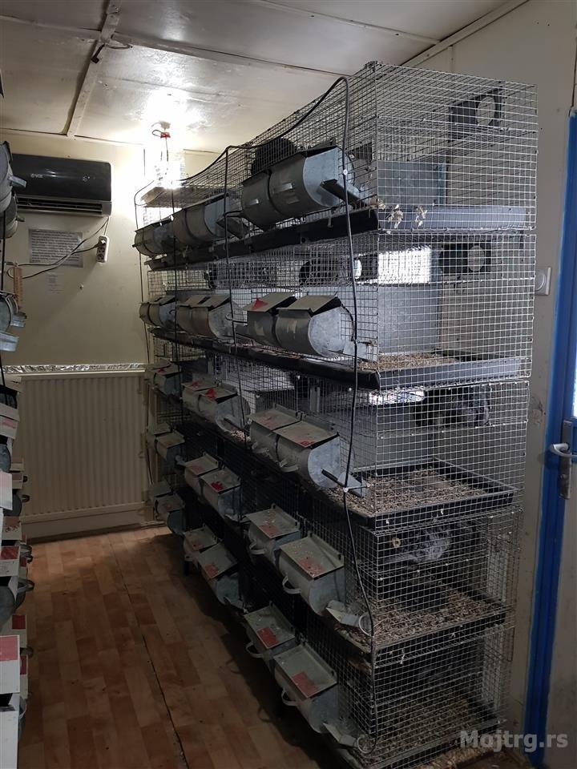
Распоред кавеза на фарми чинчила

Slide 15
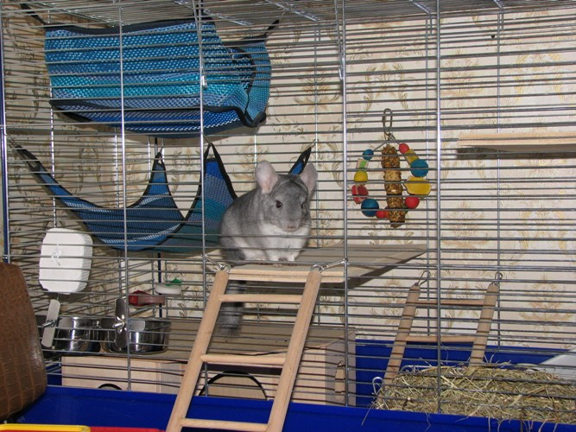
Гајење чинчиле као кућног љубимца

Slide 16
Изван заједничких производних објеката, али у непосредној близини треба бити:
кухиња за припрему хране,
хладњача,
магацин,
ветринарски пункт,
пункт за рад са крзном (првобитна обрада кожица-скидање масних наслага, растезање, моделирање и сушење).

Slide 17
КРЗНО
Крзно је основни производ који се оцењује.
Квалитет је одређен развићем длакавог покривача у целини као и грађом појединих влакана.
При оцени се пажња обраћа на густину и дебљину влакана, затим на бујност, мекоћу, сјај, носивост.
Објективно оцењивање густине крзна је отежано јер се иста мења у зависности од степена растезања кожица.
Дебљина зимске длаке - осјаста длака 25-30µm; пух – 12-16µm.
Летња длака је од мањег значаја са становишта квалитета крзна.

Slide 18
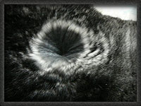
Квалитет крзна и промене длакавог покривача зависе од:
Врсте животиње,
Географског подручја,
Сезоне године,
Узраста животиње,
Исхране,
Услова држања и
Индувидуалних разлика.

Slide 19
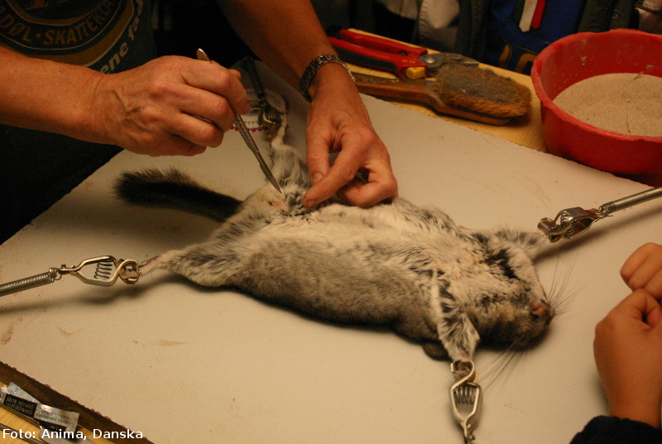
Жртвовање чинчиле

Slide 20
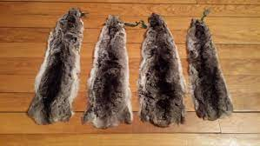
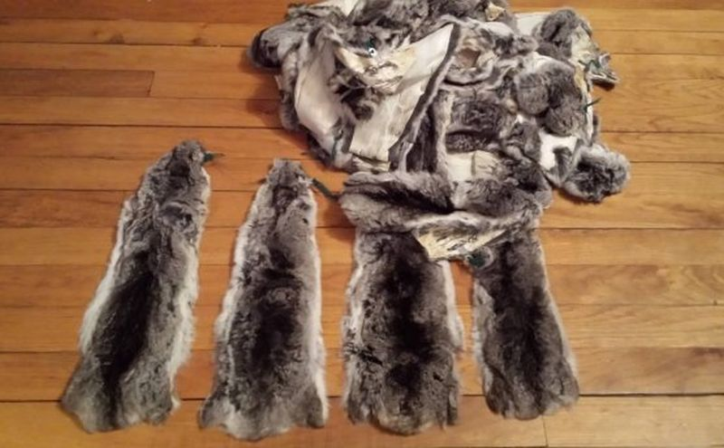
Kрзно чинчиле

Slide 21
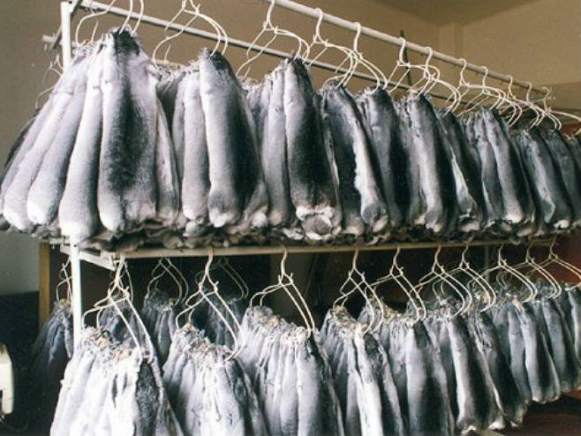
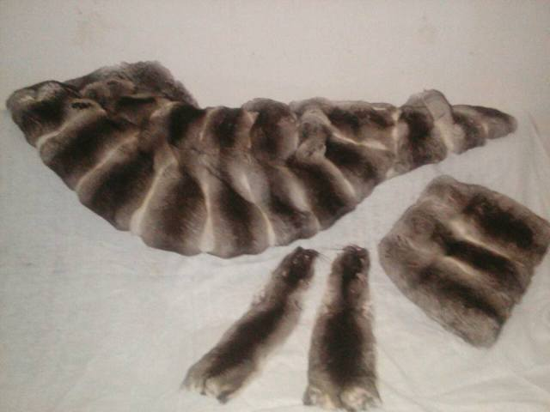

Slide 22
